Slide 1
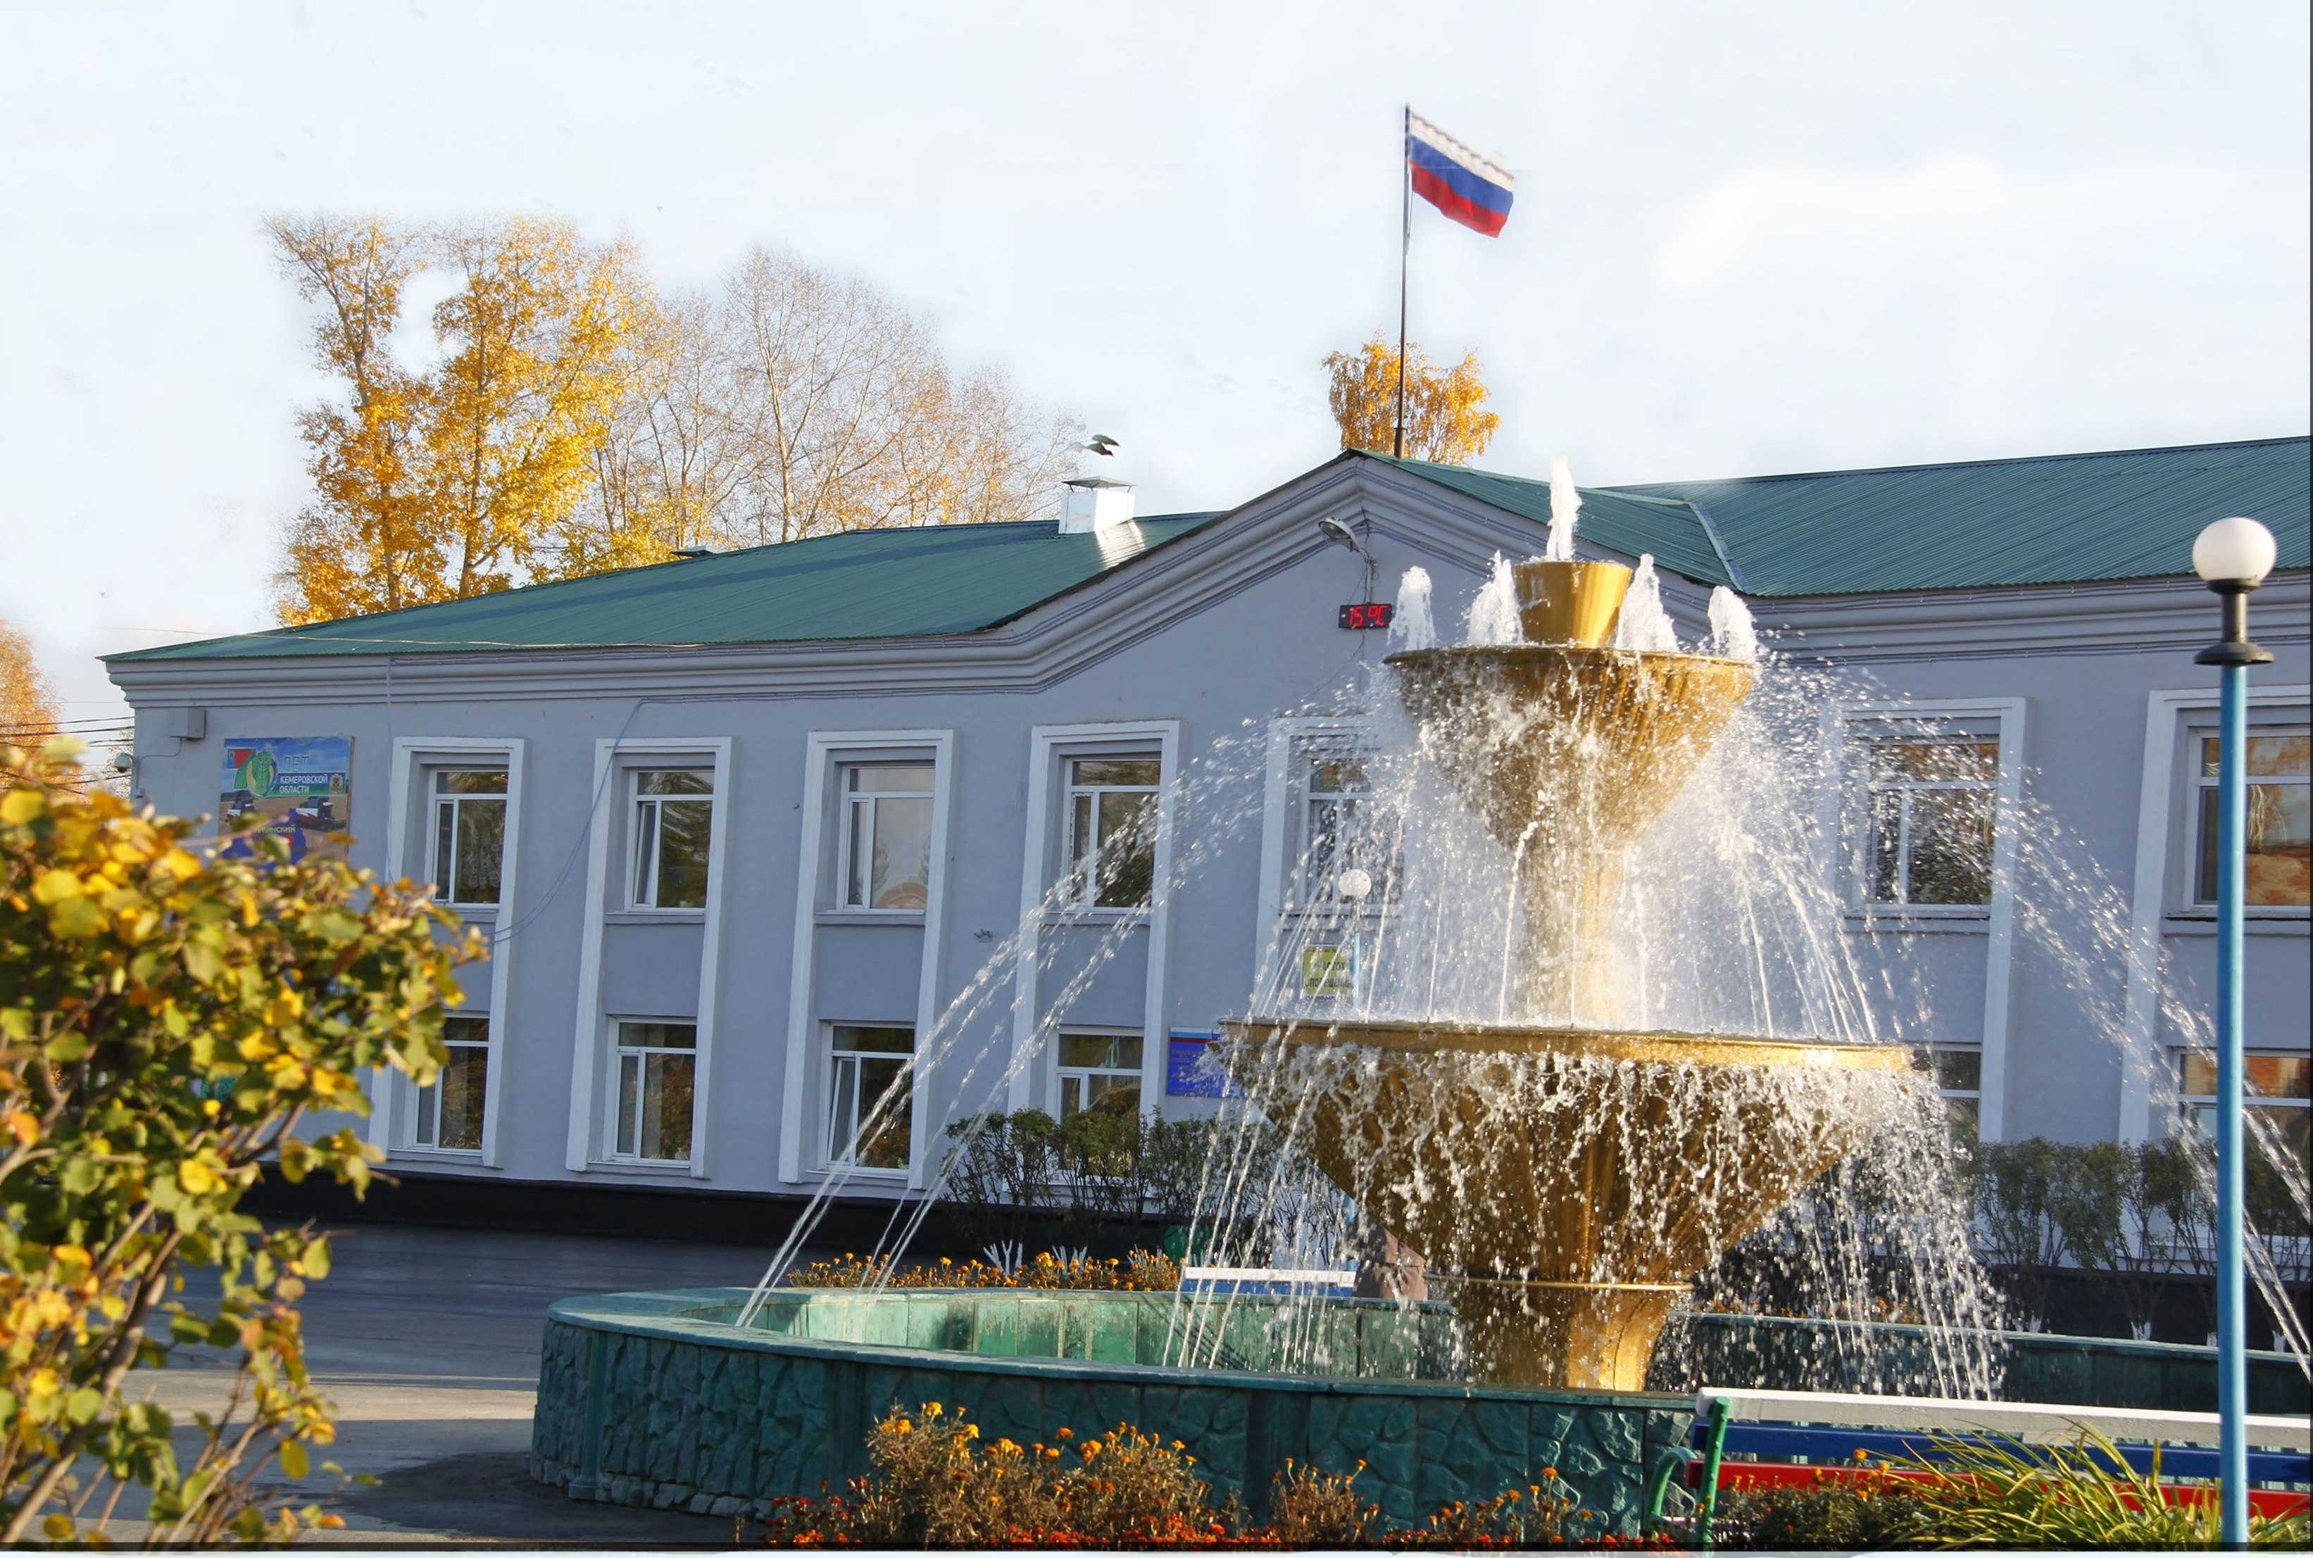
Тяжинское городское поселение
БЮДЖЕТ
ДЛЯ ГРАЖДАН 2016год
Подготовлен на основе решения Совета народных депутатов
Тяжинского городского поселения от 17.12.2015г. № 13
«О бюджете Тяжинского городского поселения на 2016 год»

Slide 2
БЮДЖЕТ ДЛЯ ГРАЖДАН – аналитический документ, который должен содержать основные положения проекта решения (решения) о бюджете и отчета о его исполнении в доступной и понятной форме.
БЮДЖЕТ - это документально оформленный план доходов и расходов на определенный период
Бюджеты семей
Какие бывают бюджеты?
Бюджеты организаций
Бюджеты публично-правовых образований
Российской Федерации
(федеральный бюджет, бюджеты государственных внебюджетных фондов РФ)
Субъектов Российской Федерации
(региональные бюджеты, бюджеты территориальных фондов обязательного медицинского страхования)
Муниципальных образований
(местные бюджеты)

Slide 3
При подготовке бюджета Тяжинского городского поселения учтены требования действующего Бюджетного кодекса РФ, действующего налогового законодательства Российской Федерации, Кемеровской области, нормативно-правовых актов Тяжинского муниципального района, Положения о бюджетном процессе в Тяжинском городском поселении, и основных направлений бюджетной и налоговой политики Тяжинского городского поселения

Slide 4
Сбалансированность бюджета – обязательное требование, предъявляемое к составлению и утверждению бюджета
ИДЕАЛЬНЫЙ БЮДЖЕТ
ДОХОДЫ
РАСХОДЫ
Дефицит бюджета – превышение расходов над его доходами
Профицит бюджета – превышение дохода над его расходами
РАСХОДЫ
ДОХОДЫ
ДОХОДЫ
РАСХОДЫ

Slide 5
МЕЖБЮДЖЕТНЫЕ ОТНОШЕНИЯ
Российская Федерация
Межбюджетные отношения – взаимоотношения между публично-правовыми образованиями по вопросам регулирования бюджетных правоотношений, организации и осуществления бюджетного процесса
Кемеровская область
Тяжинский муниципальный район
Межбюджетные трансферты – средства, предоставляемые одним бюджетом бюджетной системы Российской Федерации другому бюджету
Тяжинское городское поселение

Slide 6
Этапы бюджетного процесса в Тяжинском городском поселении
Разработка прогноза социально-экономического развития
Разработка и утверждение основных направлений бюджетной и налоговой политики
Составление проекта бюджета
Рассмотрение и утверждение бюджета
Исполнение бюджета
Составление, рассмотрение и утверждение отчета об исполнении бюджета

Slide 7
ПУБЛИЧНЫЕ СЛУШАНИЯ – это форма участия населения в осуществлении местного самоуправления.
Публичные слушания по проекту бюджета Тяжинского городского поселения проводятся Советом народных депутатов в целях всенародного обсуждения и учёта мнения граждан по вопросам формирования бюджета на очередной финансовый год и плановый период.
Каждый житель вправе высказать своё мнение и внести обоснованные предложения.

Slide 8
Основные параметры бюджета
Тяжинского городского поселения
(тыс.руб.)
год
доходы
расходы
профицит
2016
56096,0
56096,0
0,0
Бюджет Тяжинского городского поселения
на 2016 год является сбалансированным

Slide 9
Показатели доходов бюджета
Тяжинского городского поселения
(тыс.руб.)
ПОКАЗАТЕЛИ | СУММА
ВСЕГО ДОХОДОВ | 56 096,0
СОБСТВЕННЫЕ ДОХОДЫ | 23 505,0
ДОТАЦИЯ | 32 288,0
СУБВЕНЦИЯ | 303,0

Slide 10
Структура доходов бюджета
Тяжинского городского поселения

Slide 11
Собственные доходы бюджета
Тяжинского городского поселения
(тыс.руб.)
СОБСТВЕННЫЕ ДОХОДЫ | 2016
НАЛОГОВЫЕ ДОХОДЫ | 21995,0
НЕНАЛОГОВЫЕ ДОХОДЫ | 1510,0

Slide 12
Структура собственных доходов бюджета
Тяжинского городского поселения
(тыс.руб.)
2016
ВСЕГО | 23505
Налог на доходы физических лиц | 12300
Земельный налог | 5550
Аренда и продажа земли | 1508
Акцизы по подакцизным товарам (продукции) | 3435
Налог на имущество физических лиц | 648
Единый сельскохозяйственный налог | 62
Штрафы | 2

Slide 13
Структура расходов бюджета
Тяжинского городского поселения
(тыс.руб.)
2016
ВСЕГО | 56 096,0
Общегосударственные вопросы | 5 782,0
Национальная оборона | 303,0
Национальная безопасность и правоохранительная деятельность | 40,0
Национальная экономика | 9 270,0
Жилищно-коммунальное хозяйство | 33 781,0
Культура, кинематография, средства массовой информации | 20,0
Межбюджетные трансферты | 6 900,0

Slide 14
Структура бюджета
Тяжинского городского поселения
БЮДЖЕТ ПОСЕЛЕНИЯ 2016
программные и непрограммные расходы

Slide 15
Расходы бюджета Тяжинского городского поселения
в разрезе муниципальных программ (тыс.руб.)
 | 2016
Муниципальная программа Тяжинского городского поселения "Жилищно-коммунальный и дорожный комплекс, энергосбережение и повышение энергоэффективности Тяжинского городского поселения" | 42 590,0
Муниципальная программа Тяжинского городского поселения "Предупреждение и ликвидация чрезвычайных ситуаций на территории Тяжинского городского поселения" | 40,0
Муниципальная программа "Обеспечение безопасности населения Тяжинского городского поселения" | 5,0

Slide 16
Непрограммное направление деятельности Тяжинского городского поселения
(тыс.руб.)
 | 2016
Резервный фонд администрации Тяжинского городского поселения | 2,0
Глава Тяжинского городского поселения | 608,0
Обеспечение деятельности органов местного самоуправления | 4 981,0
Проведение культурно-массовых мероприятий на территории Тяжинского городского поселения | 20,0
Реализация отдельных мероприятий | 100,0
Передача части полномочий муниципальному району | 6 900,0
Осуществление первичного воинского учета на территориях, где отсутствуют военные комиссариаты | 303,0
Выполнение полномочий за счет средств на выравнивание бюджетной обеспеченности поселений из областного бюджета | 547,0

Slide 17
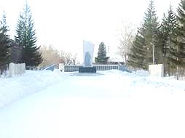
Контактная информация
«Бюджет для граждан 2016 год»
подготовлен финансовым органом
администрации Тяжинского городского поселения
администрации Тяжинского городского поселения
находится по адресу:
652240, пгт Тяжинский, Кемеровская область ,
ул. Советская д.2
телефон: (838449) 28-9-94
электронная почта: atgp2012@yandex.ru
Информацию о бюджете можно получить на официальном сайте Тяжинского городского поселения по адресу : http://www.tgp.tyazhin.ru

